Slide 1
DORPSHUIS
DE
FLINT
Van school naar MFA

Slide 2
Wie mogen het bestuur vormen
Siemen Wachtmeester , Oeds Bijlsma, Mirjam van Welsem, Yvonne de Mulder, Esmé Keizer, Geert Speelman, Henk Roelenga en Geert Wolters
Daarnaast twee adviseurs vanuit De Buurtschap Koos Strijker en/of Lex Groeneveld

Slide 3
Stichting Dorpshuis de Flint biedt vanaf 2025 in een nieuw gebouw op de huidige locatie van obs De Flint, onderdak aan het verenigingsleven en andere groepen van inwoners van Nietap en Terheijl en levert daarmee een bijdrage aan de sociale binding van het dorp

Slide 4



Multi Functionele Accommodatie

Slide 5
Architectenbureau
Onix NL unaniem gekozen

Slide 6
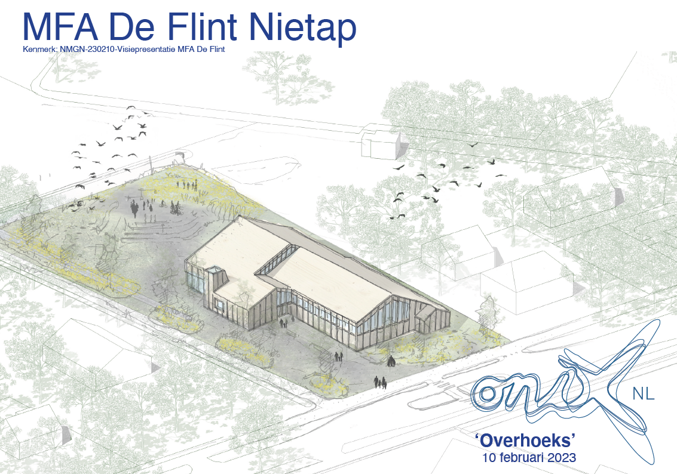

Slide 8
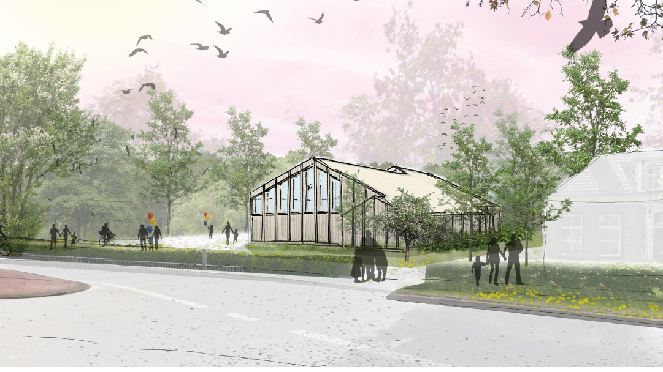

Slide 9
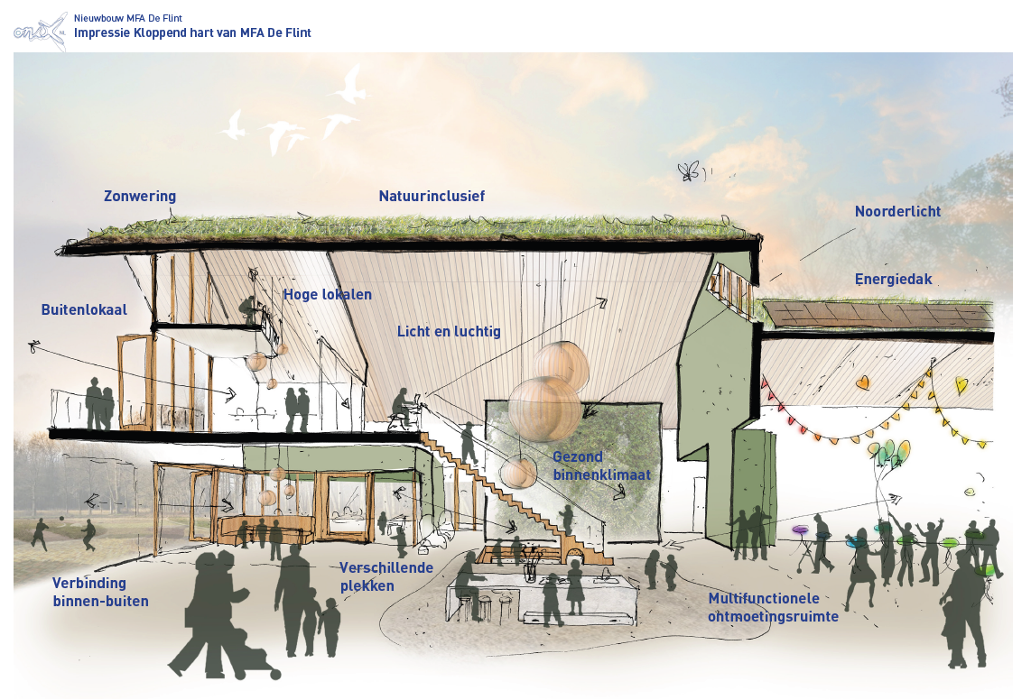
Thema Architect
Spelen met licht en ruimte !

Slide 10
35 m2 huiselijke sfeer gebruik meerdere ruimtes beweegruimte

Slide 11
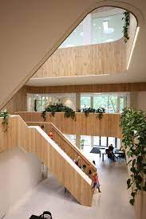
Doelstelling:
Zo weinig mogelijk eigen ruimte
Zo veel mogelijk gemeenschappelijk te gebruiken ruimte

Slide 12

Financiële huishouding:
- uitgaven = huur
- inkomsten = verhuur + consumpties + donaties voor investeringen fondsen benaderen

Slide 13

- Stakeholders commissie
- Financiële commissie
- Commissie website en sociale media
- Aansluiten bij een commissie of nog te vormen werkgroep meld je aan Geert Speelman

Slide 14

Versterken en verbinden van de gemeenschap
-met de Buurtschap
-school
-kidscasa
-met café Dussel
-met de inwoners van Nietap en Terheijl
-voor alle inwoners van Nietap en Terheijl
21 maart 2025! 13.30 opening

Slide 15
www.stichtingdorpshuisdeflint.nl

Slide 16
De uitnodiging inloopavond presentatie architect en bestemmingsplan volgt zo spoedig mogelijk.
Het bestemmingsplan wordt in 2e kwartaal 2023 ter inzage gelegd.
Er wordt gewerkt aan een website MFA De Flint. www.mfadeflint.nl
Als het schetsontwerp klaar is, presenteren we dit aan het dorp, ouders en overige geïnteresseerden.

